Slide 1
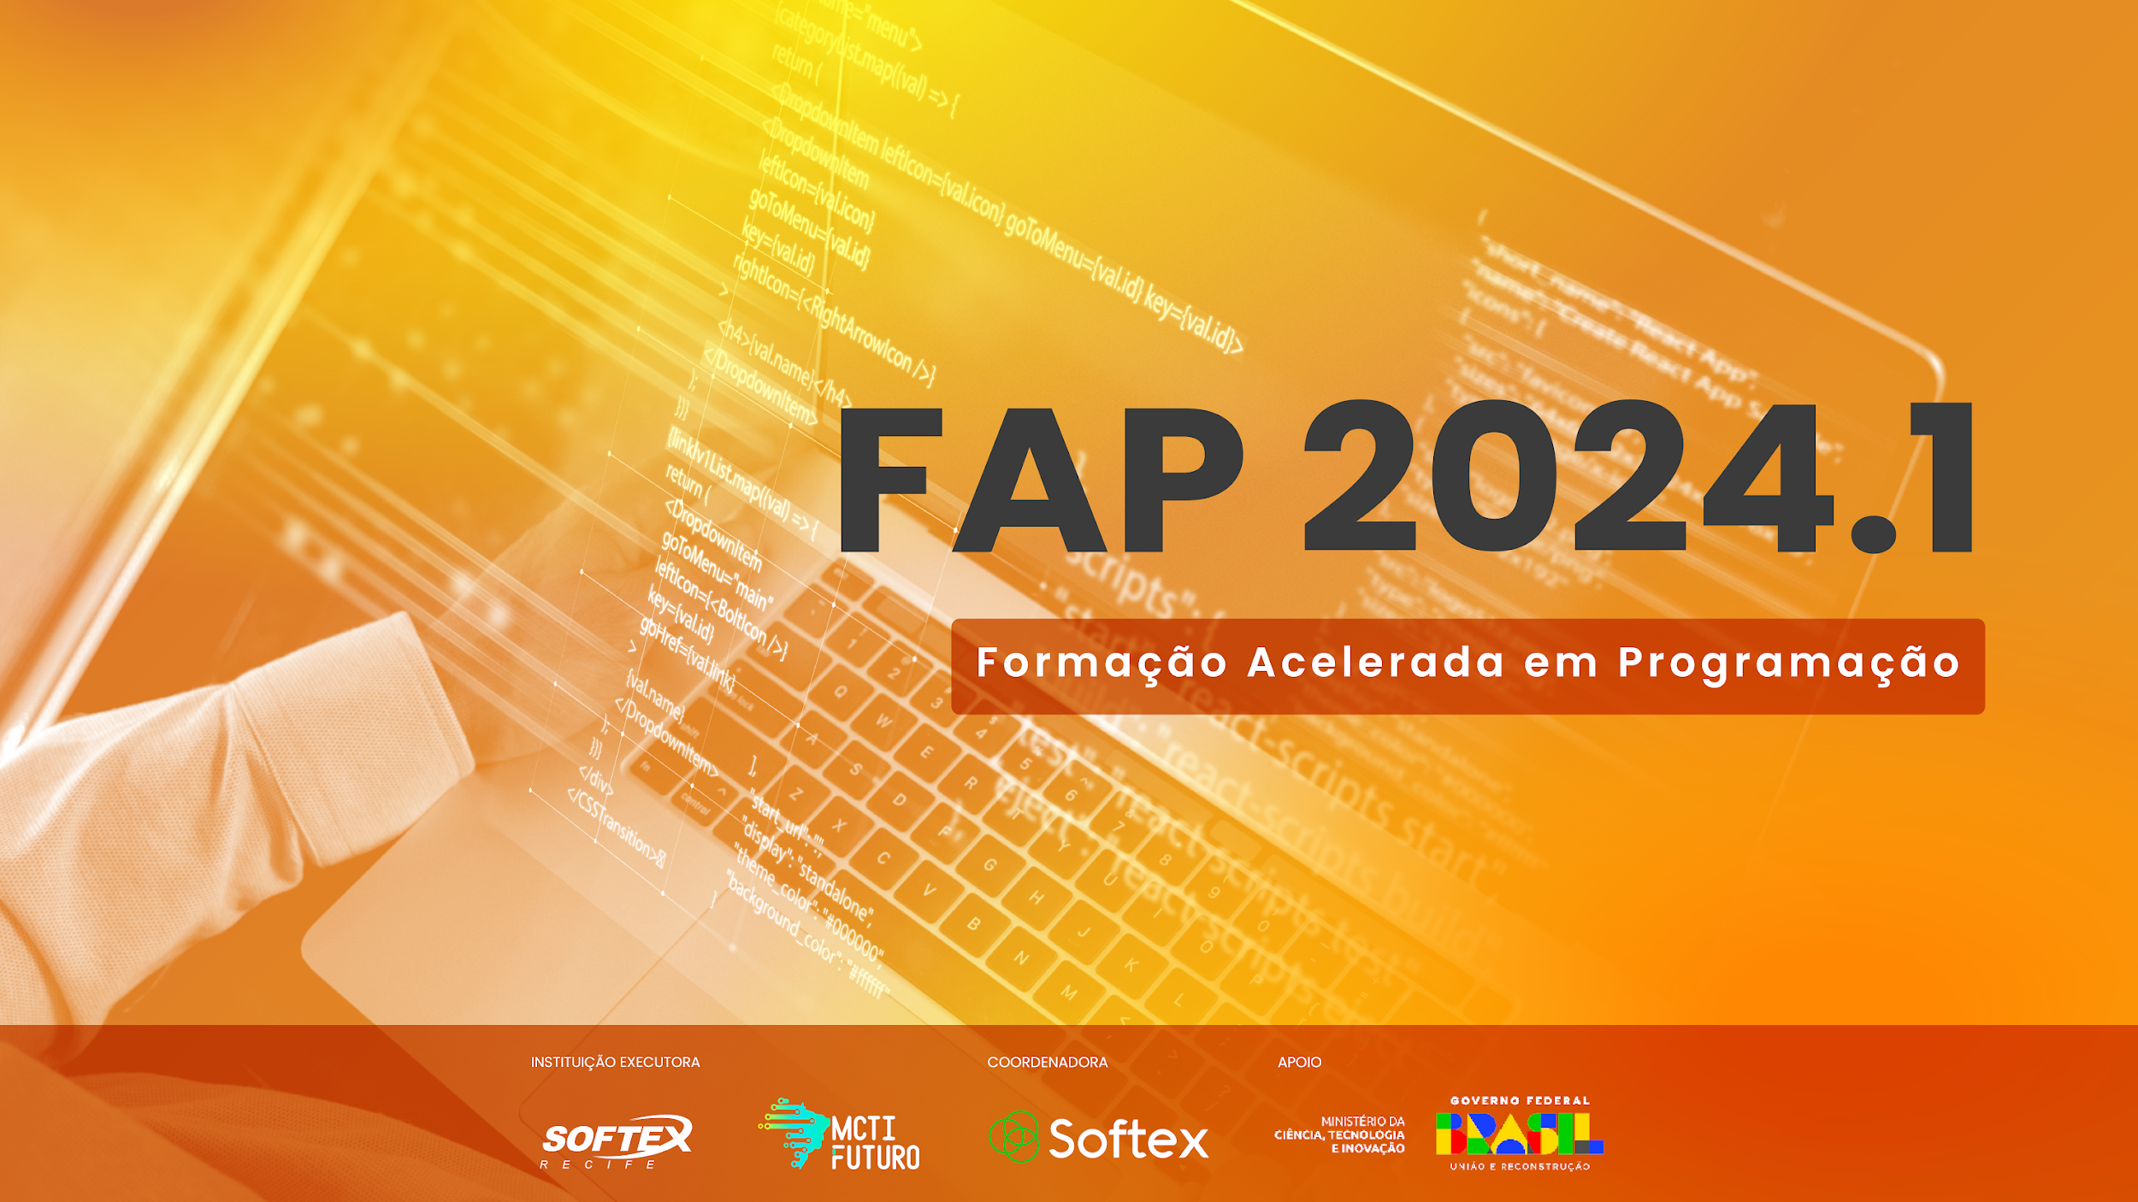
Professor: André Ribeiro.

Slide 2

Tema da aula
FLASK

Slide 3
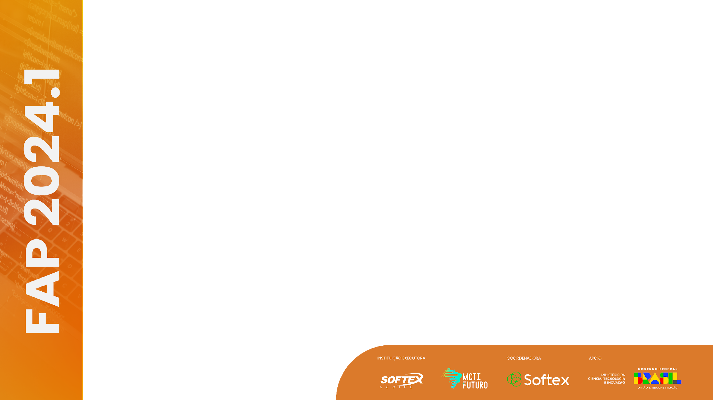
Python - Flask
Flask é um micro-framework, ou seja, ele fornece apenas o essencial para criar uma aplicação web, sem impor muitas regras ou estruturas rígidas.
Permite que os desenvolvedores escolham suas próprias bibliotecas e ferramentas adicionais conforme necessário.
https://flask.palletsprojects.com/en/3.0.x/
https://www.casadocodigo.com.br/products/livro-flask-a-z

Slide 4
Python - Flask
O ambiente virtual em Python é uma ferramenta que permite criar um espaço isolado para projetos Python, com suas próprias dependências e configurações, sem afetar o sistema global. Isso é útil para gerenciar diferentes versões de pacotes e evitar conflitos entre projetos.

Slide 5
Python - Flask
- Instalando o Python e suas dependências
c:\Pythonxx
- Escolhendo uma IDE
VSCODE ou Replit.com
- Instalação com pip
Criar uma pasta em meus documentos >> consultorio

Slide 6


Python - Flask
Configuração de um ambiente virtual

Slide 7
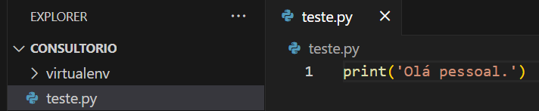
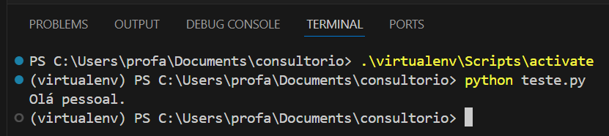
Python - Flask
Testando o ambiente.

Slide 8

Python - Flask
Instalação do Flask

Slide 9
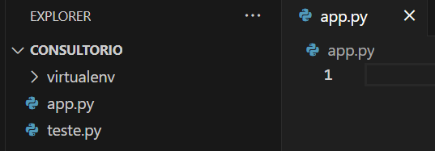
Python - Flask
Na pasta consultório >> criar um arquivo app.py

Slide 10
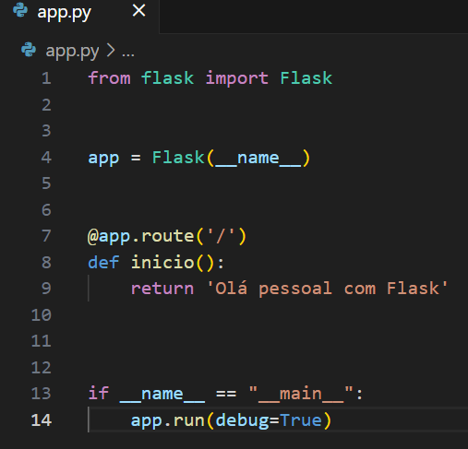
Python - Flask
app.py

Slide 11
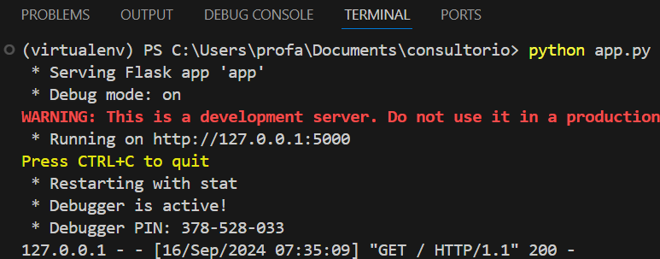
Python - Flask
Executando
o
Servidor

Slide 12
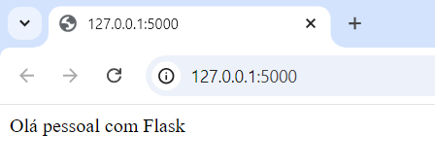
Python - Flask
Executando
o
Servidor

Slide 13
Python - Flask
Problema:
O objetivo é desenvolver um sistema para um consultório de psicologia que gerencie informações dos clientes e suas fichas de acompanhamento.

Slide 14
Python - Flask
Cliente
Identificação: Cada cliente é identificado por um conjunto de informações pessoais.
Nome: Nome completo do cliente.
Gênero: Gênero do cliente.
Telefone: Número de telefone de contato.
Email: Endereço de email.
Ficha de Acompanhamento
Identificação: Cada ficha está associada a um cliente específico e contém informações sobre uma sessão de acompanhamento.
Código do Cliente: Identificador único do cliente a quem a ficha se refere.
Data: Data em que a sessão de acompanhamento foi realizada.
Observação: Notas ou comentários feitos pelo psicólogo durante a sessão.

Slide 15
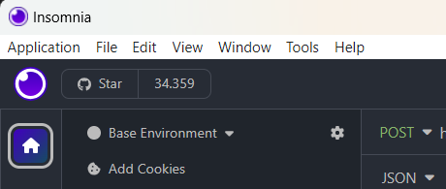
Python - Flask
MVC
M - Cliente e Ficha
C - ClienteController e FichaController
V - Não tem. Vai ser uma API acessada pelo insomnia.

Slide 16
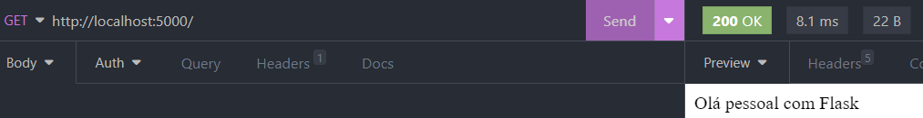
Python - Flask
MVC
M - Cliente e Ficha
C - ClienteController e FichaController
V - Não tem.
Vai ser uma API acessada pelo insomnia.

Slide 17
Python - Flask
MVC
M - Cliente e Ficha
C - ClienteController e FichaController
V - Não tem.
Vai ser uma API acessada pelo insomnia.

Slide 18
Python - Flask
MODELOS
O SQLAlchemy é uma biblioteca popular para Python que fornece um conjunto completo de ferramentas para interagir com bancos de dados relacionais. Ele é amplamente usado para gerenciar a comunicação entre uma aplicação Python e um banco de dados. SQLAlchemy é conhecido por seu suporte robusto para Object-Relational Mapping (ORM) e para SQL Expression Language.

Slide 19
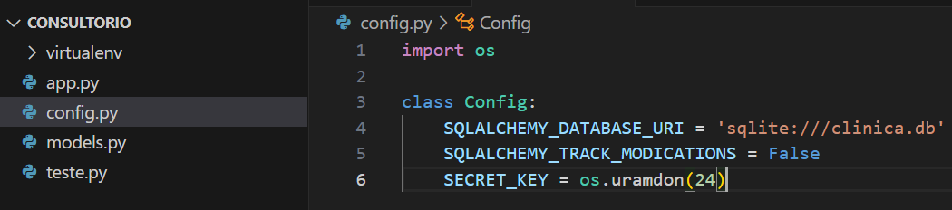
Python - Flask
Arquivo config.py

Slide 20

Python - Flask
Instalando o pacote ou biblioteca do SQLAlchemy
https://didatica.tech/sqlalchemy-com-python-na-pratica-aprenda-agora/

Slide 21

Python - Flask
MODEL
Cliente(cliente_id, nome, genero, telefone , email)
Ficha(ficha_id, codigo_cliente, data, obervacao)

Slide 22
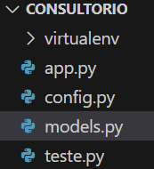
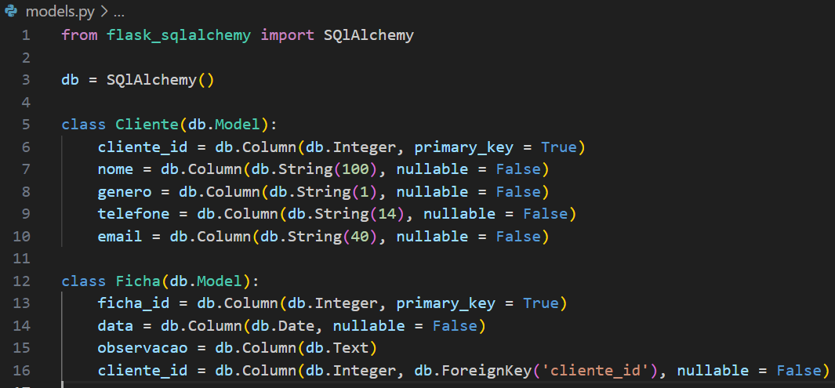
Python - Flask
MODEL

Slide 23
Python - Flask
MODEL

